Slide 1
Инструкция
администратору школы
для выдачи логина и пароля
пользователям АИС «ЭШ»

Slide 2
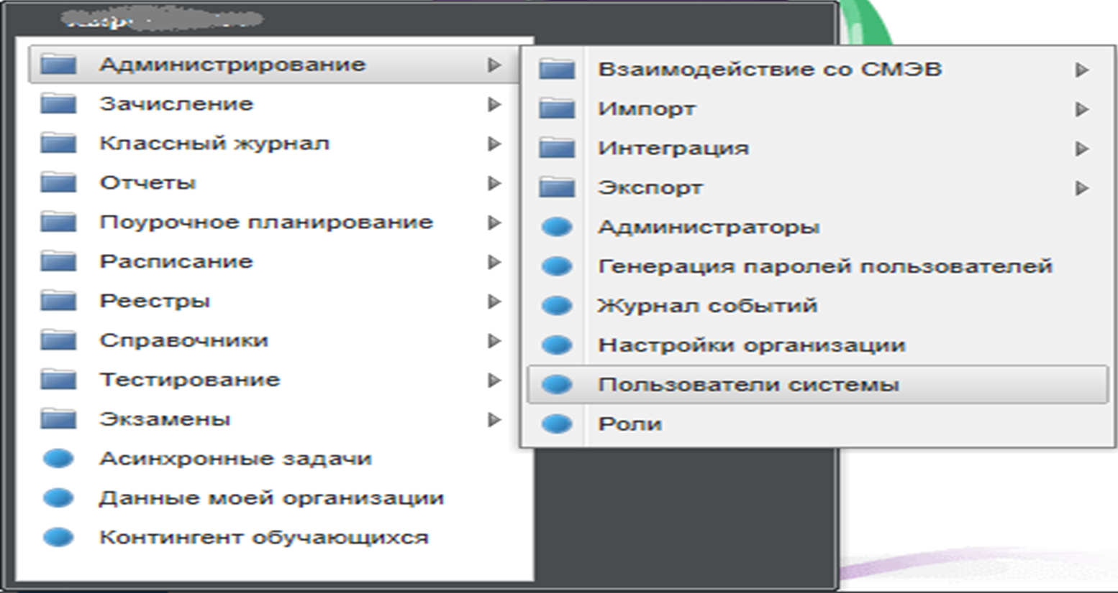
В меню ПУСКе выбираем АДМИНИСТРИРОВАНИЕ и в выпадающем списке ПОЛЬЗОВАТЕЛИ СИСТЕМЫ

Slide 3
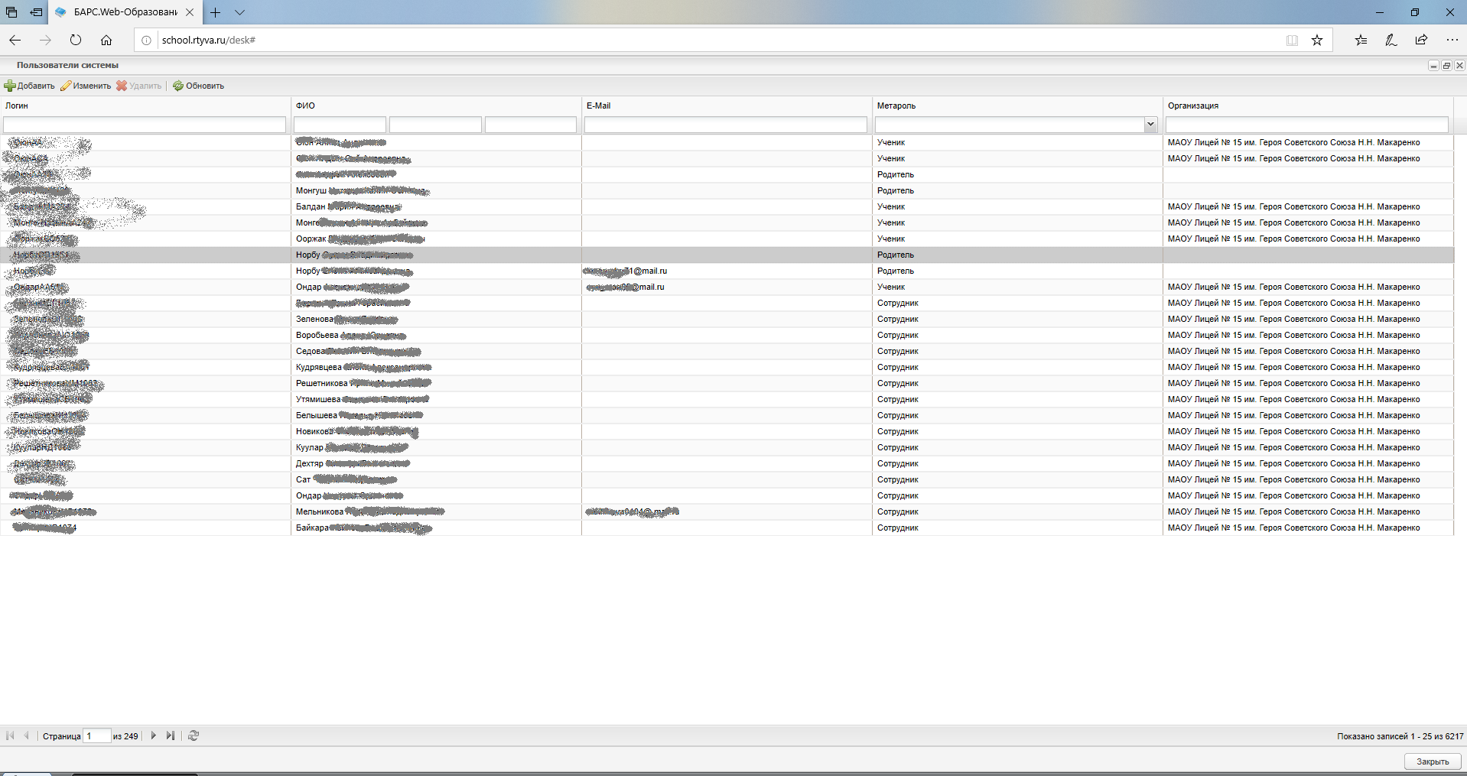
Выбираете пользователя кому нужен логин пароль

Slide 4
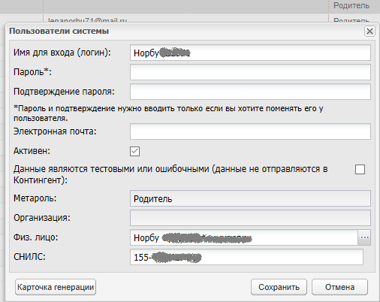
Вводите логин и пароль далее ставите напротив «активен» галочку. Заполните поле СНИЛС и сохраняете

Slide 5
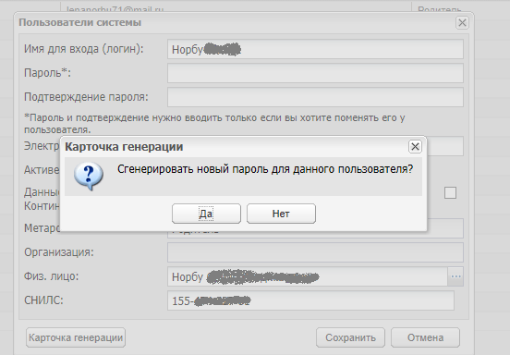
Сохраняем новый пароль

Slide 6
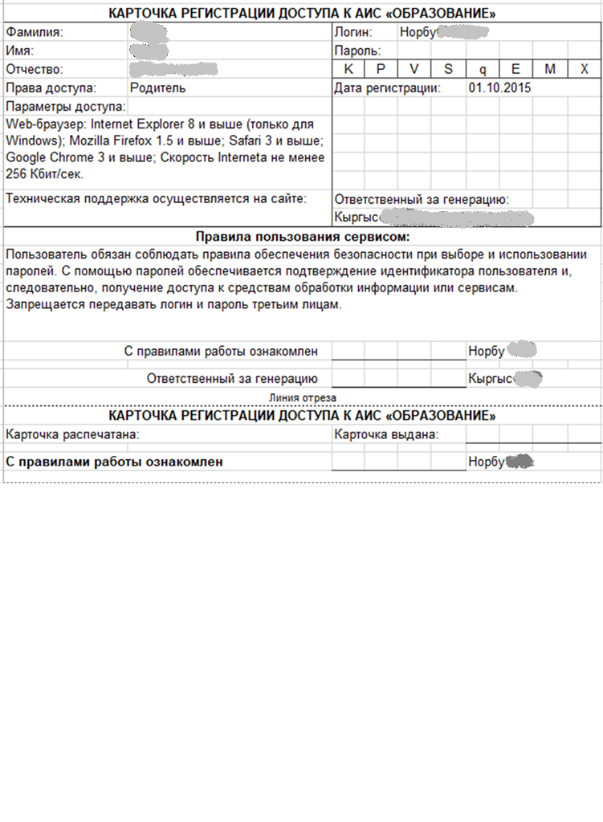
Из карточки регистрации сообщаем логин и пароль родителю (законному представителю)

